Slide 1


Análisis de resultados de F1
Óscar Lestón Casais

Slide 2



Contenido

Slide 3
Creando el Data Warehouse

Slide 4
Kaggle
Open-meteo
Open-f1
Información para el data warehouse

Slide 5
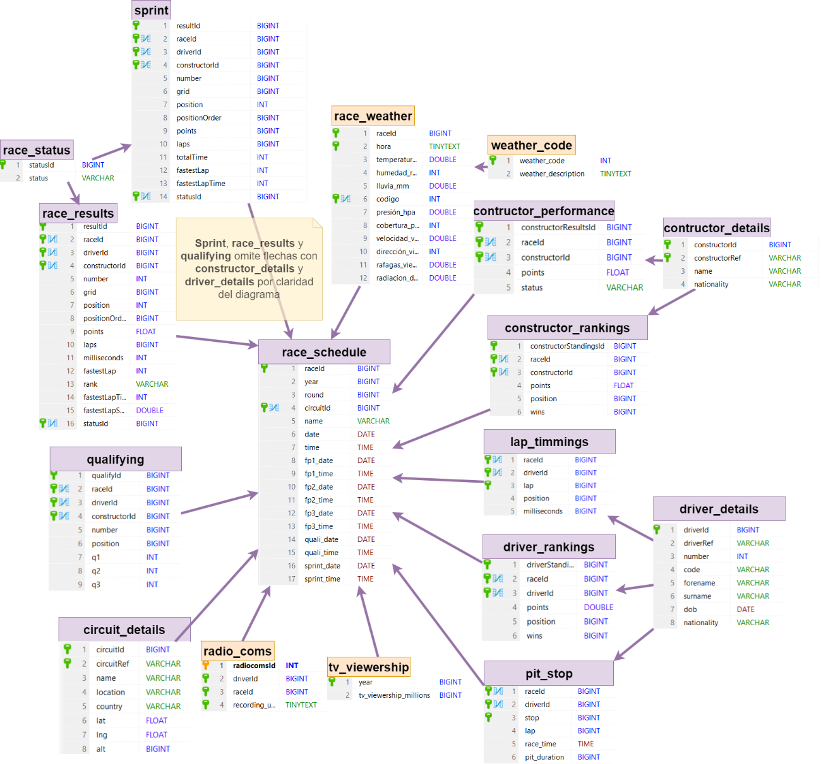
Diagrama estrella

Slide 6

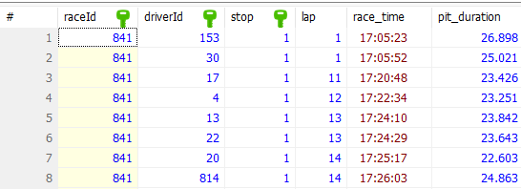

Slide 7
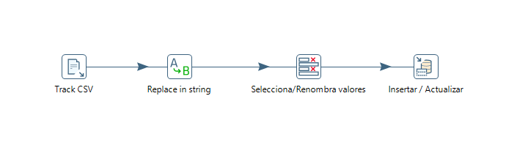
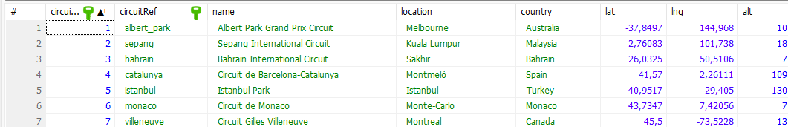

Slide 8
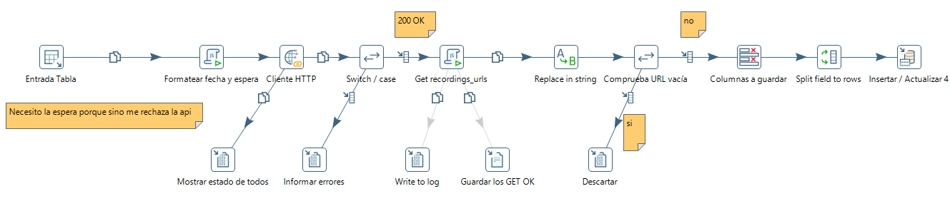
Capturando Audios

Slide 9
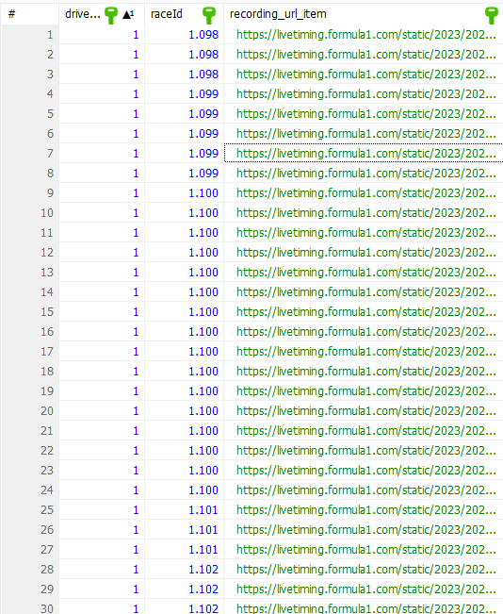

Slide 10
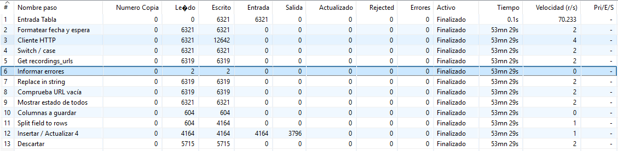

Slide 12
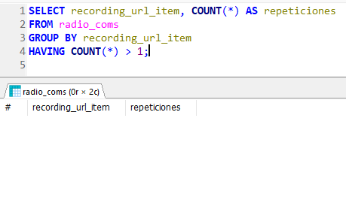

Slide 13
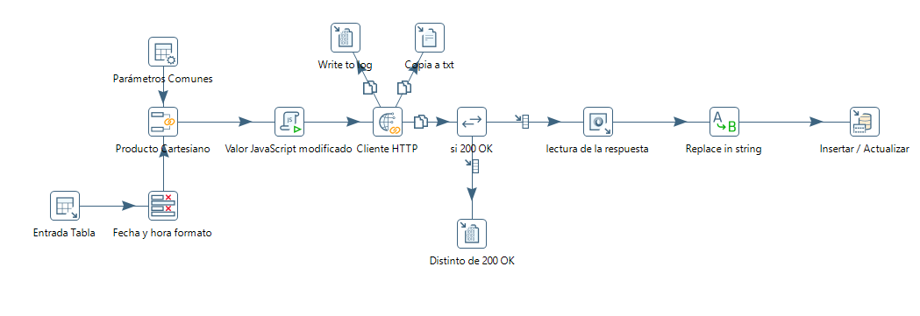
Capturando Registros Meteorológicos
https://archive-api.open-meteo.com/v1/archive?
latitude=37.8497
&longitude=144.968
&hourly=temperature_2m,relative_humidity_2m,rain,weather_code,surface_pressure,cloud_cover,wind_speed_10m,wind_direction_10m,wind_gusts_10m,direct_radiation
&start_date=1950-05-13 &end_date=1950-05-13 &format=json

Slide 14
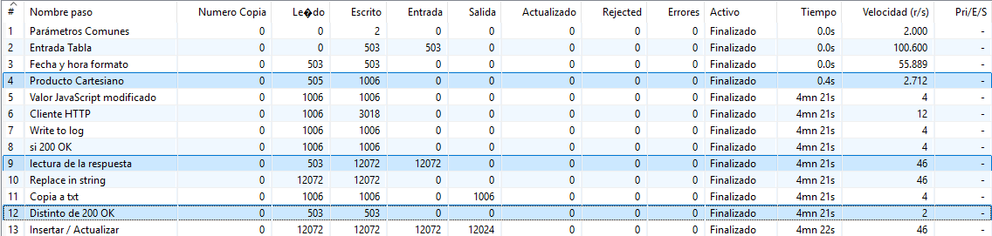

Slide 15
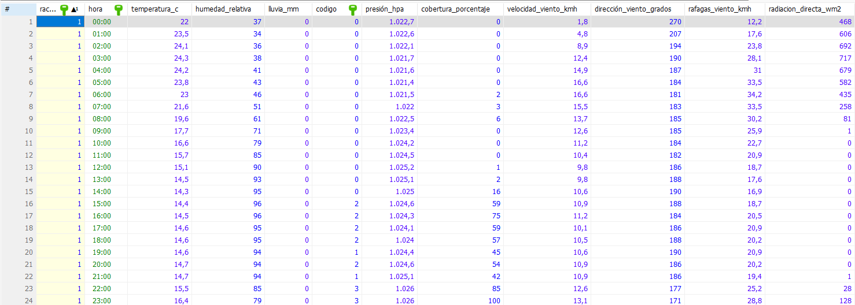

Slide 16
Haciendo Tablones con Tableau
Graphic desing is my pasion

Slide 17
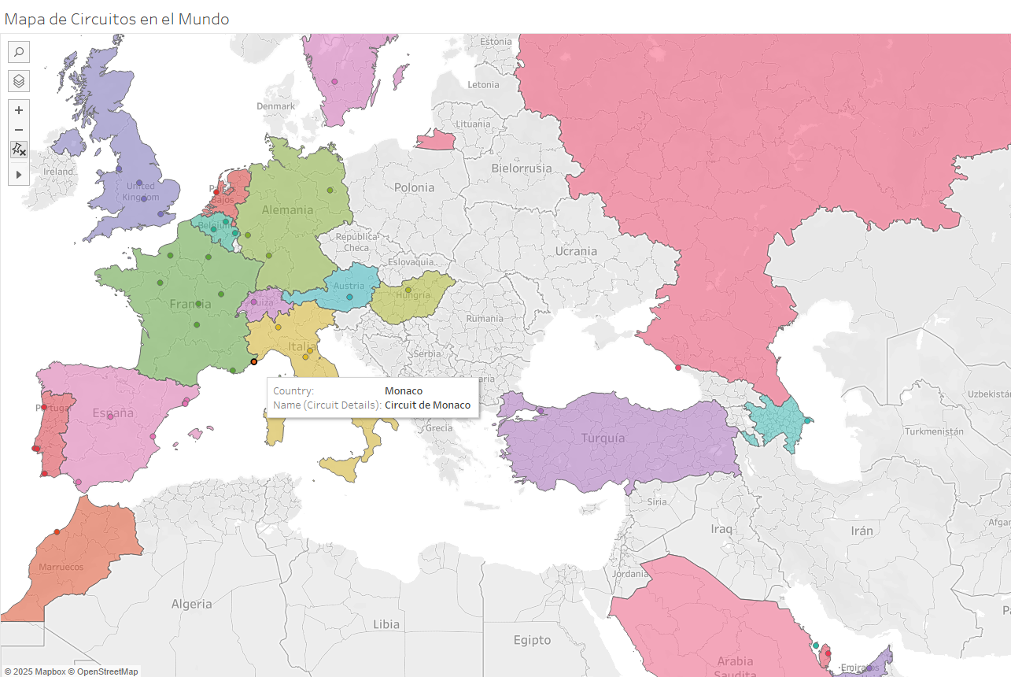

Slide 18
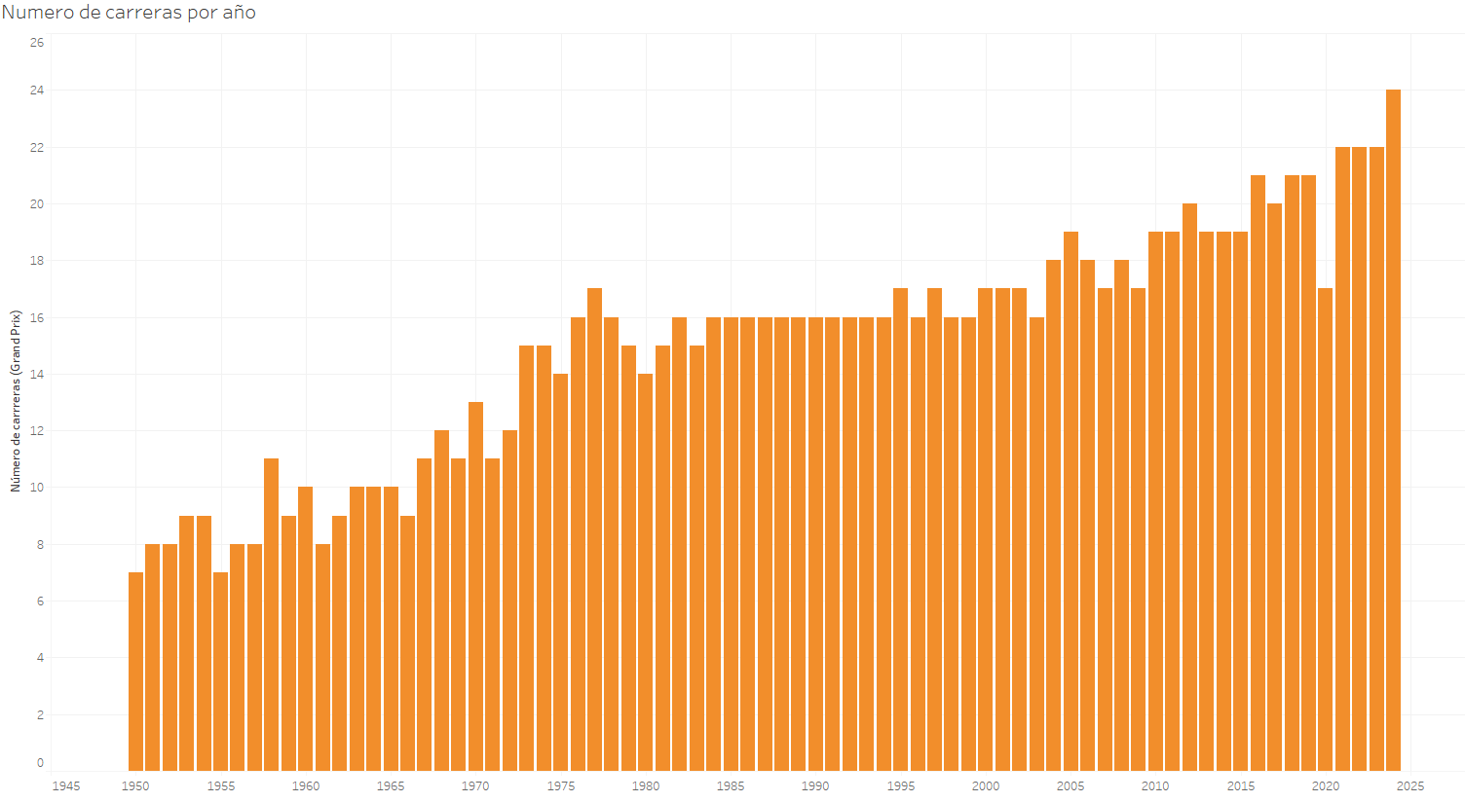

Slide 19
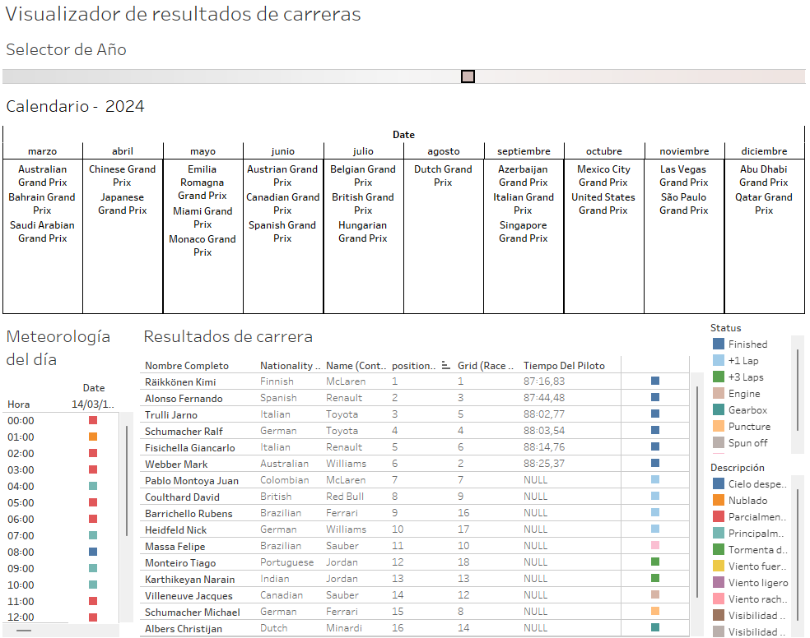

Slide 20
Conclusiones

Slide 21

Observaciones
La fórmula uno está en uno de sus mejores momentos
Más circuitos
Más carreras
Más pilotos
Más segura
Menos accidentes
Más coches finalizan la carrera de promedio
Más divertida
Más adelantamientos
Más velocidad
Carreras más cortas

Slide 22
Análisis de resultados de F1
Óscar Lestón Casais

